Slide 1
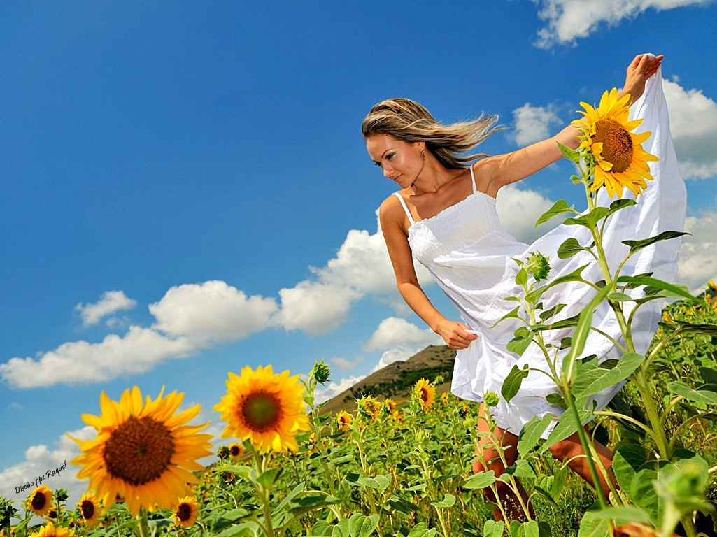




Slide 2
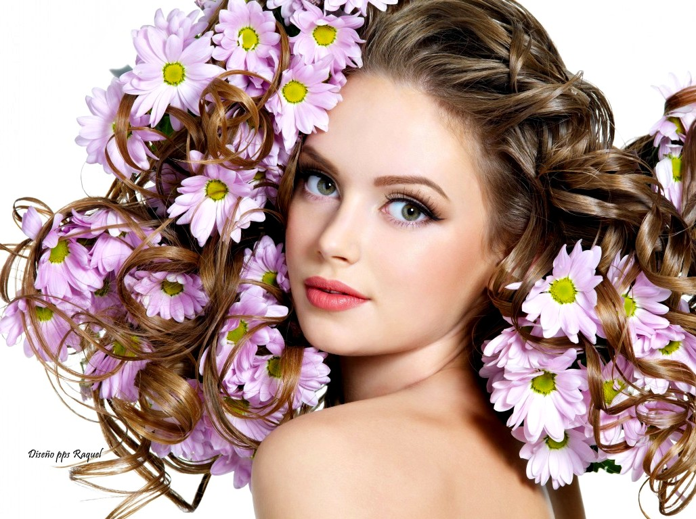

Slide 3
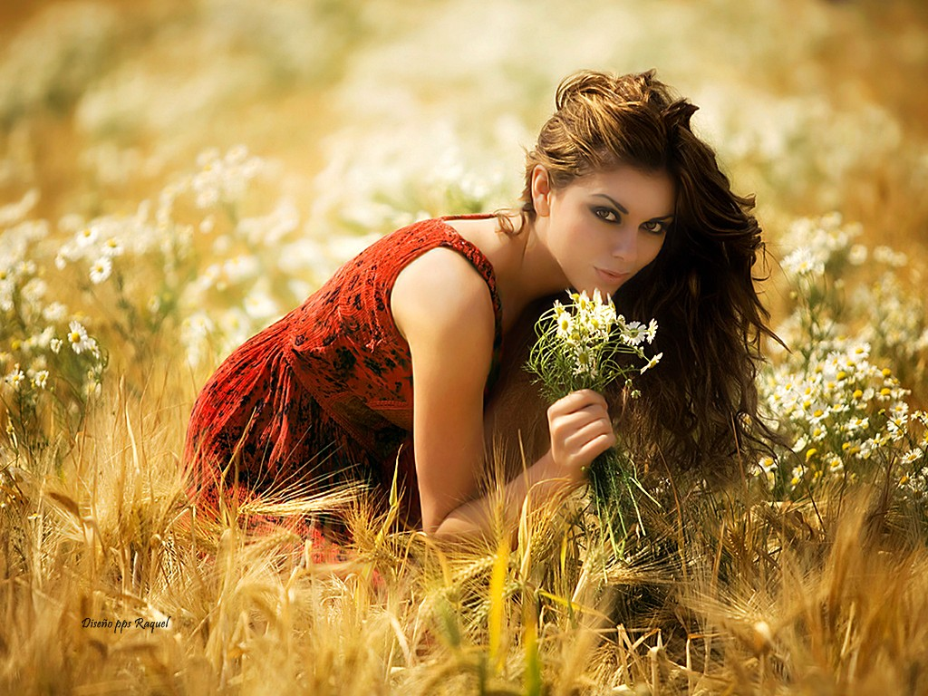
Podrán cortar todas las flores, pero no podrán detener la primavera
-Pablo Neruda-

Slide 4
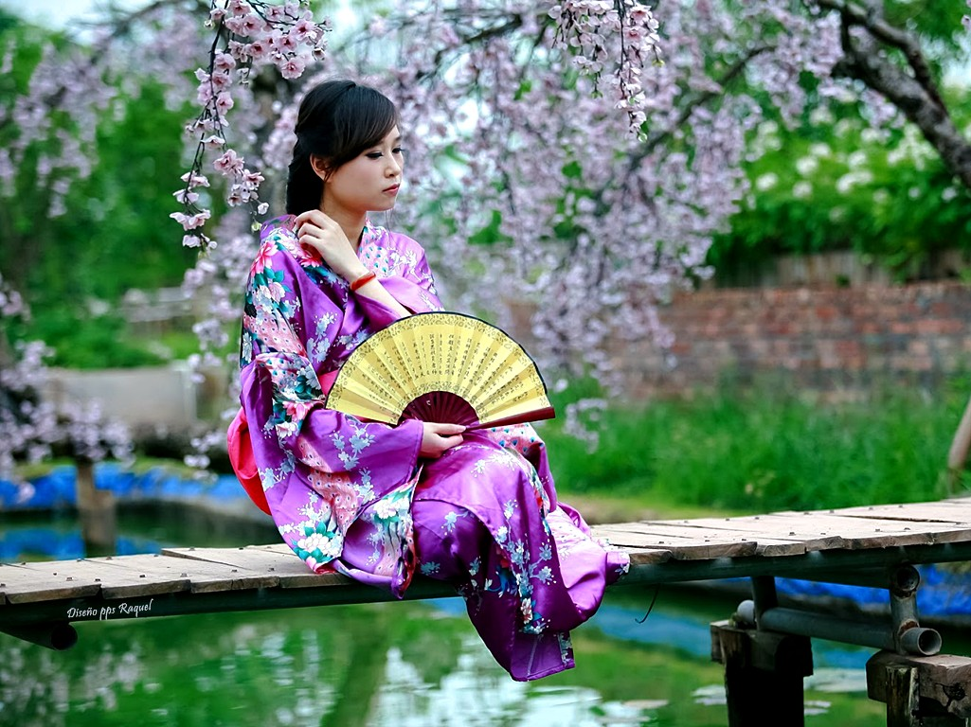

Slide 5
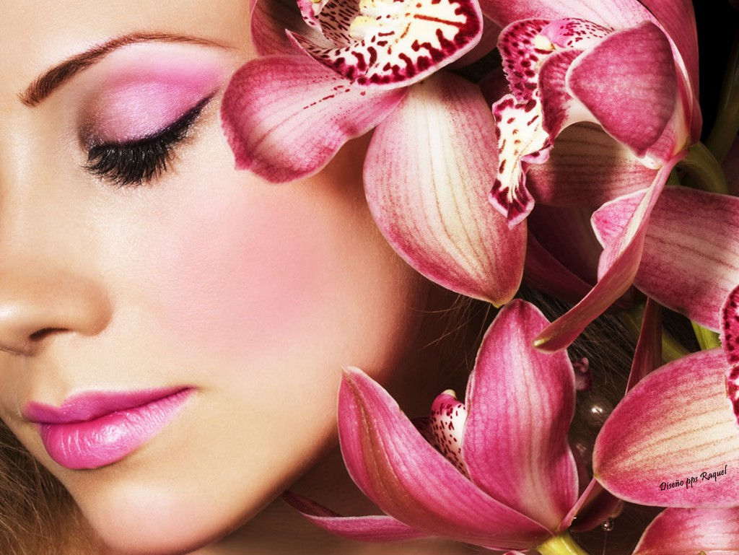

Slide 6
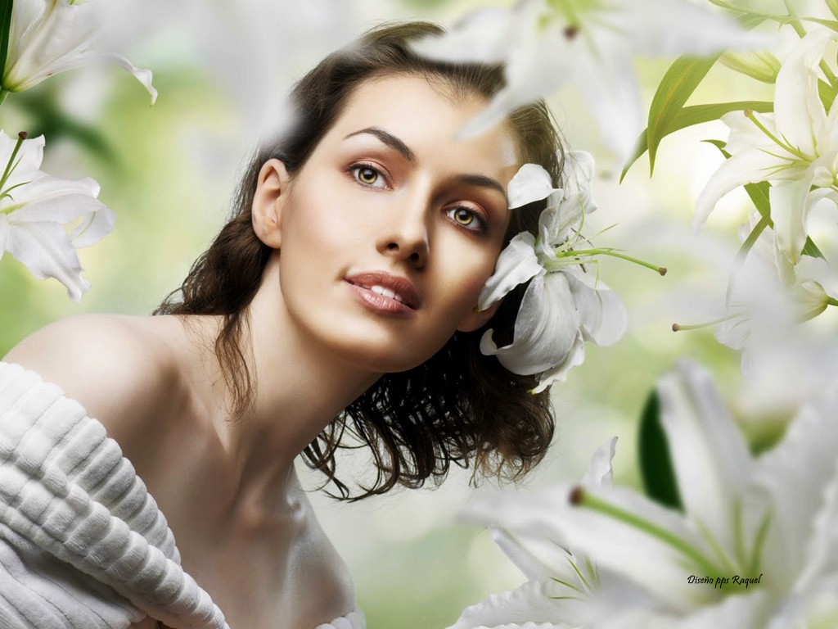
¿me preguntas por que compro arroz y flores? compro arroz para vivir y flores para tener algo por lo que vivir
- Confucio -

Slide 7
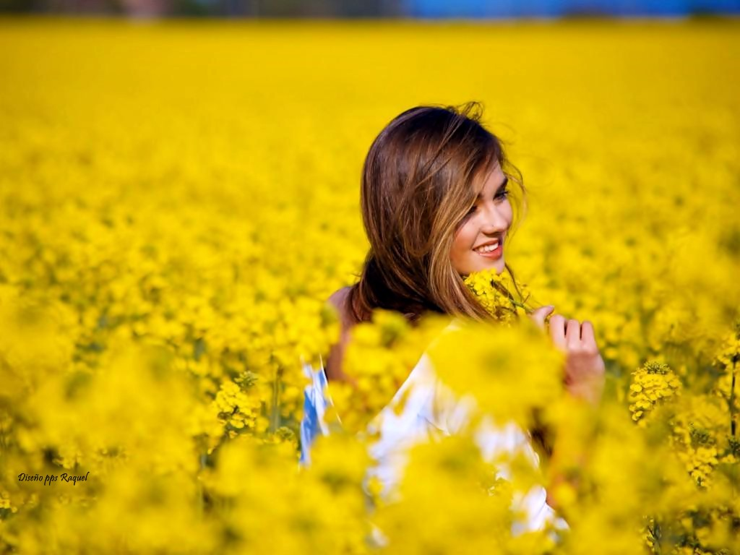

Slide 8
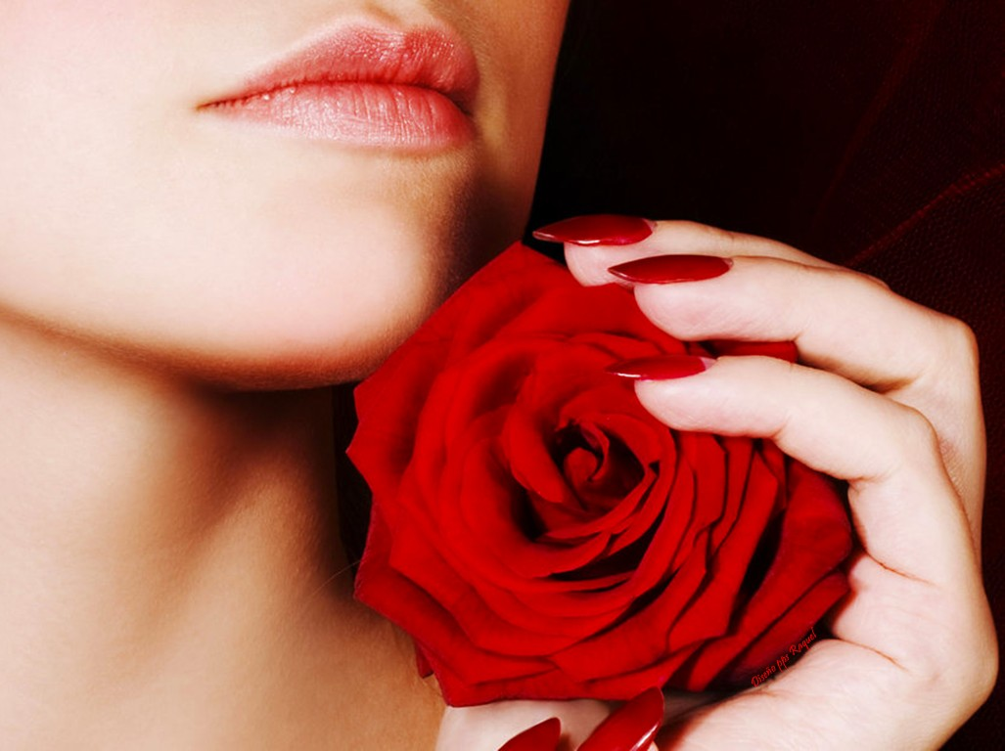
Como flores hermosas, con color, pero sin aroma, son las dulces palabras para el que no obra de acuerdo con ellas
- Buda -

Slide 9
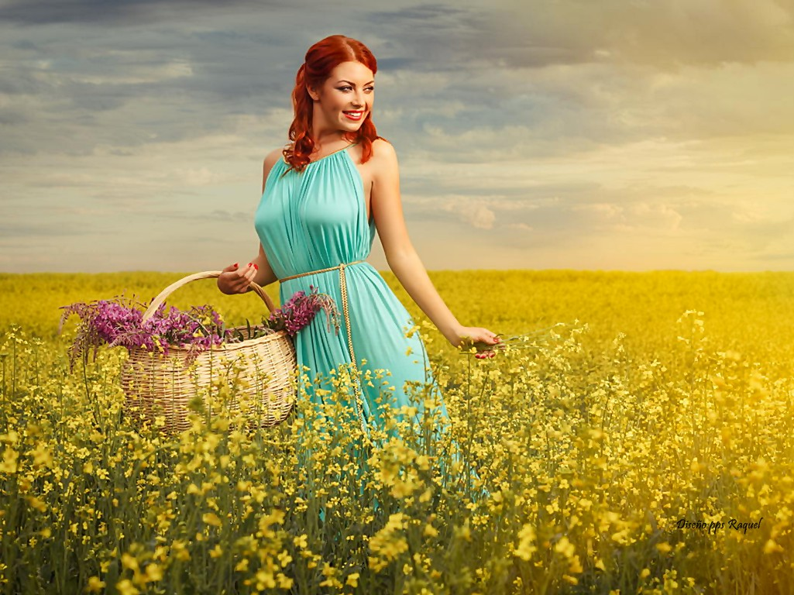

Slide 10
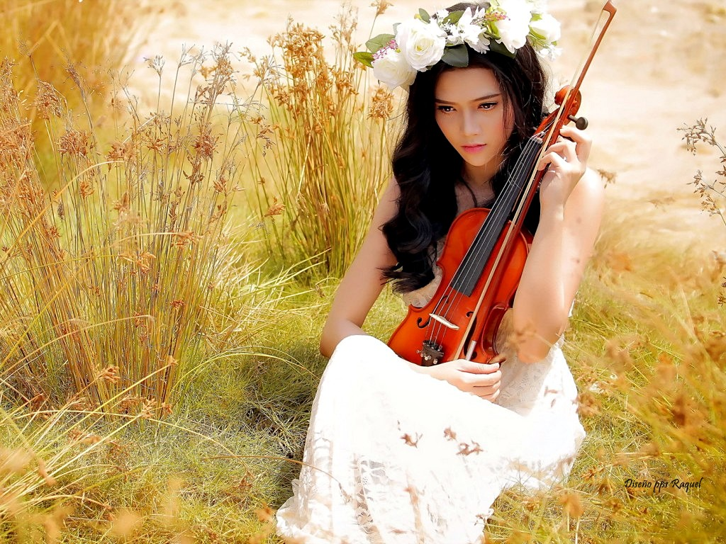
Todas las cosas fingidas caen como flores marchitas, porque ninguna simulación puede durar largo tiempo
- Marco Tulio Cicerón -

Slide 11
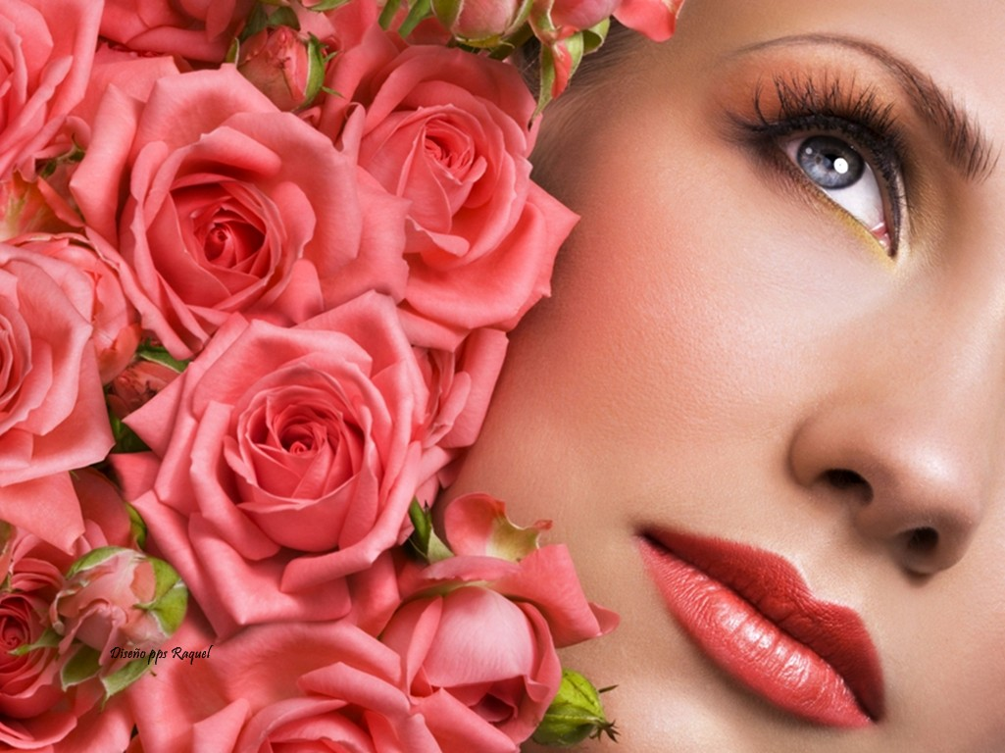

Slide 12
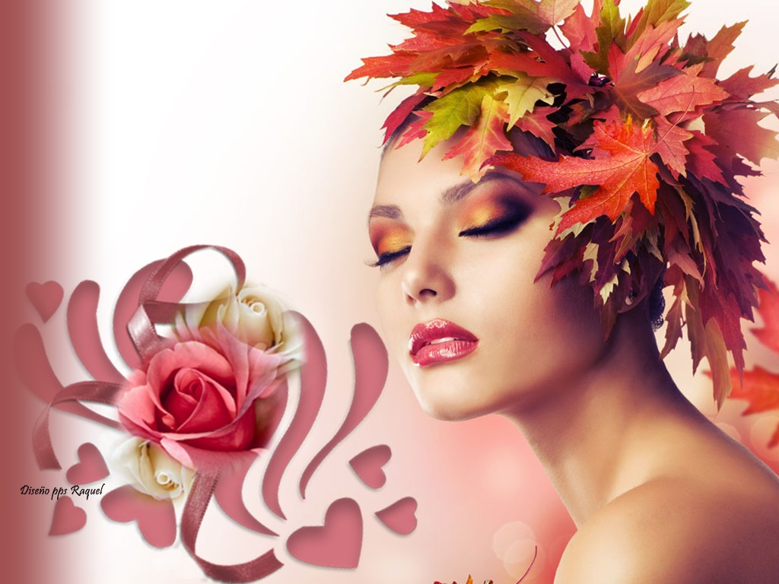
Con la libertad, las flores, los libros y la luna, ¿quién no sería perfectamente felíz?
-Oscar Wilde-

Slide 13
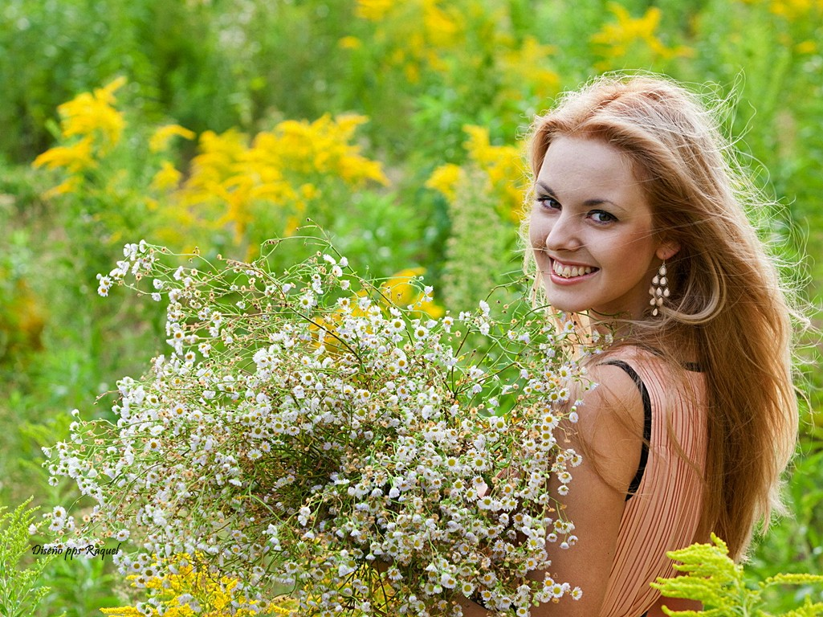

Slide 14
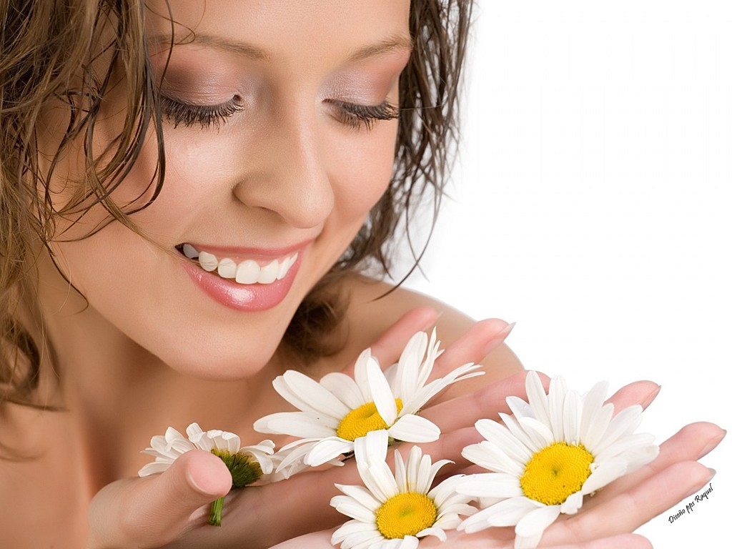
Siempre hay flores para el que desea verlas
- Henri Matisse-

Slide 15
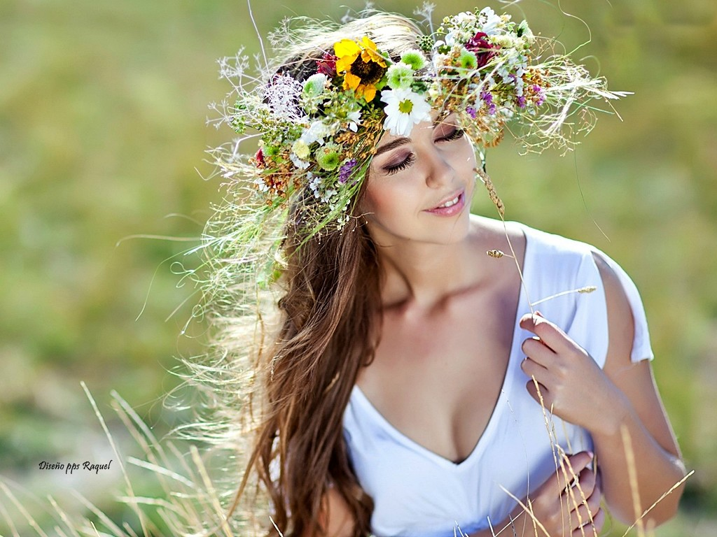

Slide 16
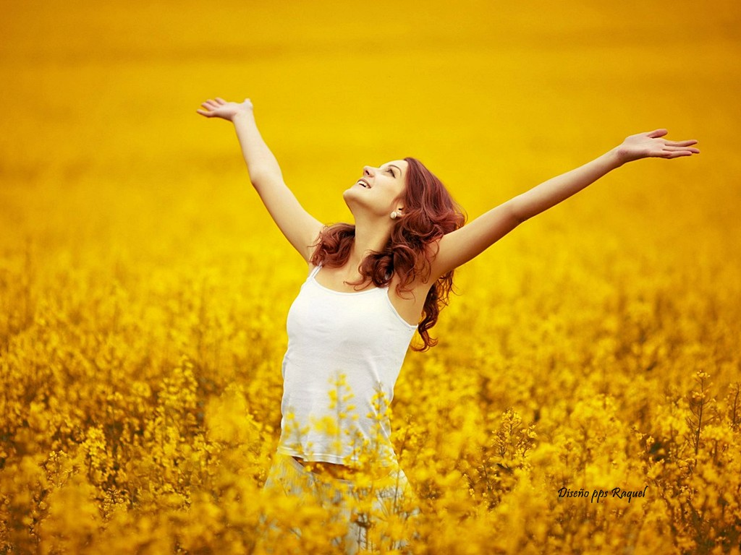
La naturaleza es grande en las cosas grandes, más es grandísima en las cosas diminutas.”
-Jacques Henri Bernardín de Saint-Pierre-

Slide 17
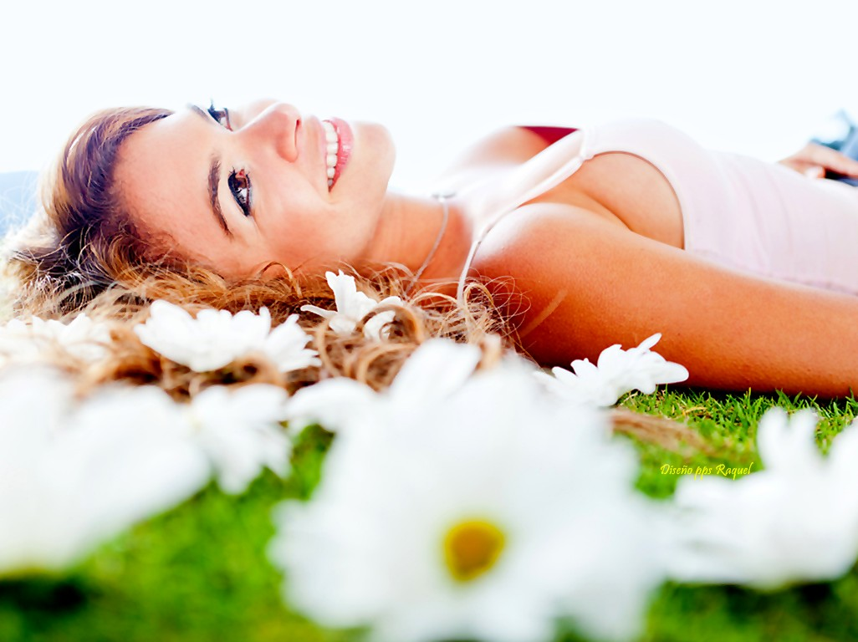

Slide 18
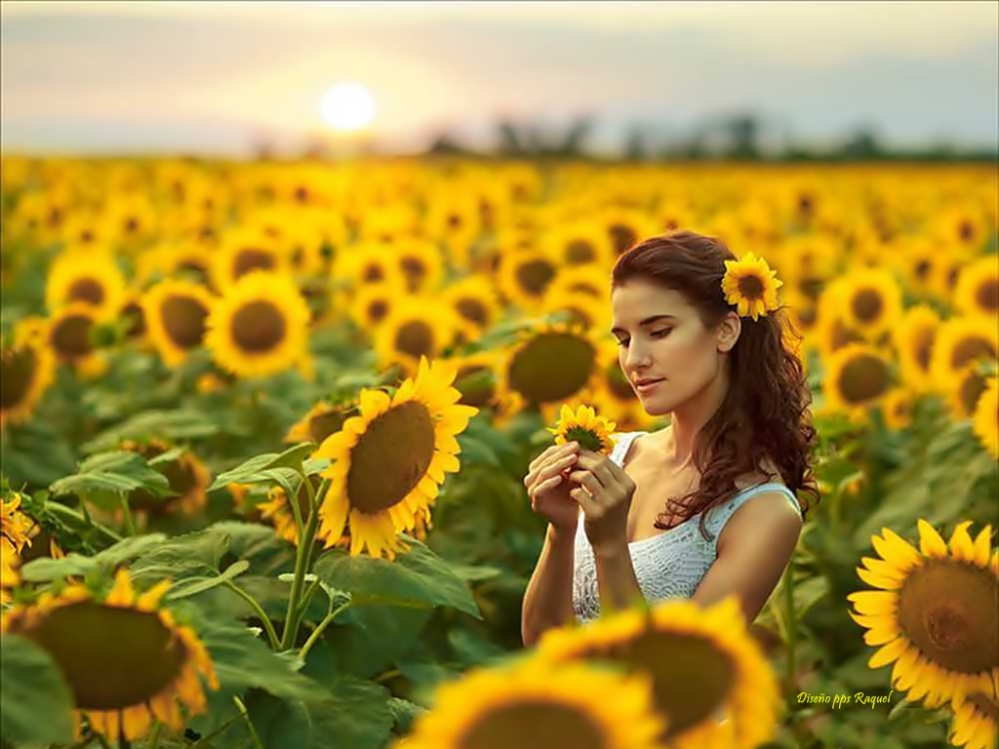
Las tierras pertenecen a sus dueños, pero el paisaje es de quien sabe apreciarlo
- Upton Sinclair -

Slide 19
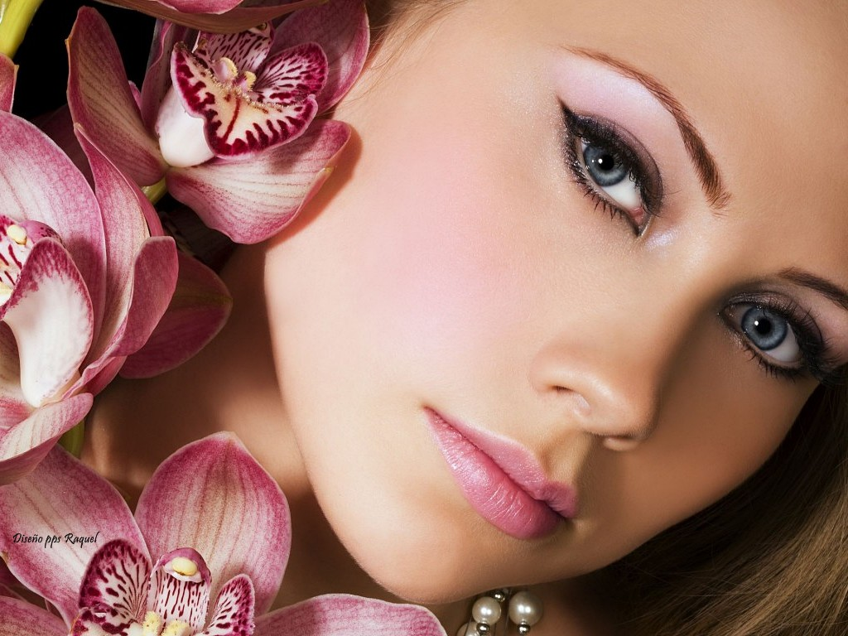

Slide 20
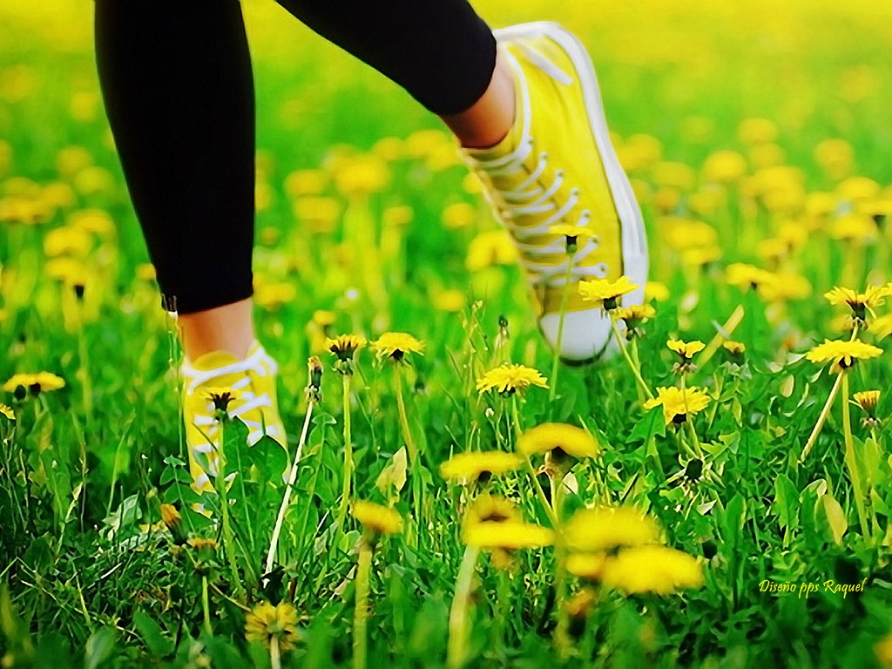

Slide 21
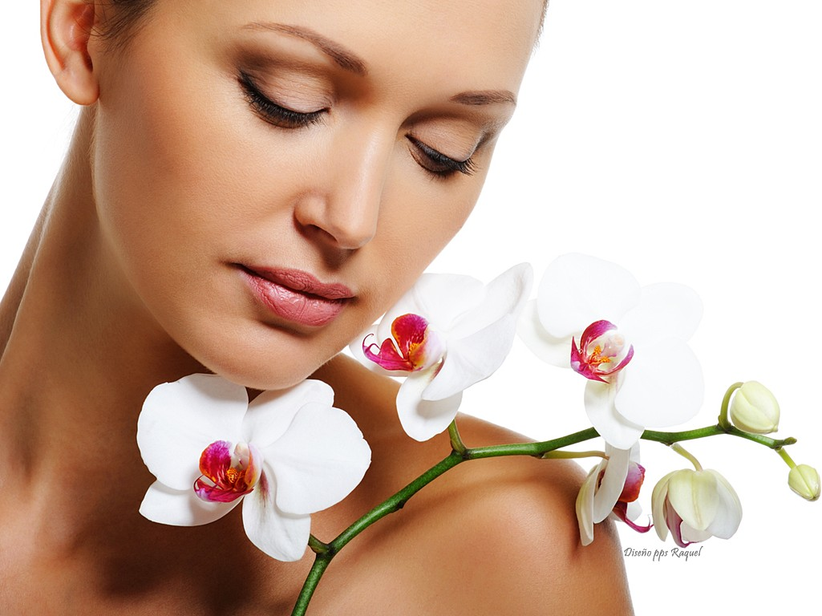
¿Cómo te cantaré y te adoraré, Sol?», le dijo la florecilla. Contestó el Sol:
«Con el silencio humilde de tu pureza»”
-Rabindranath Tagore-

Slide 22
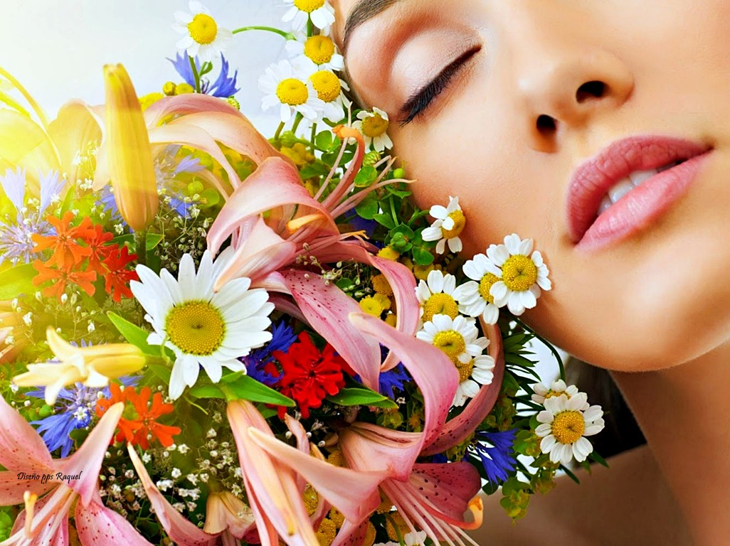

Slide 23
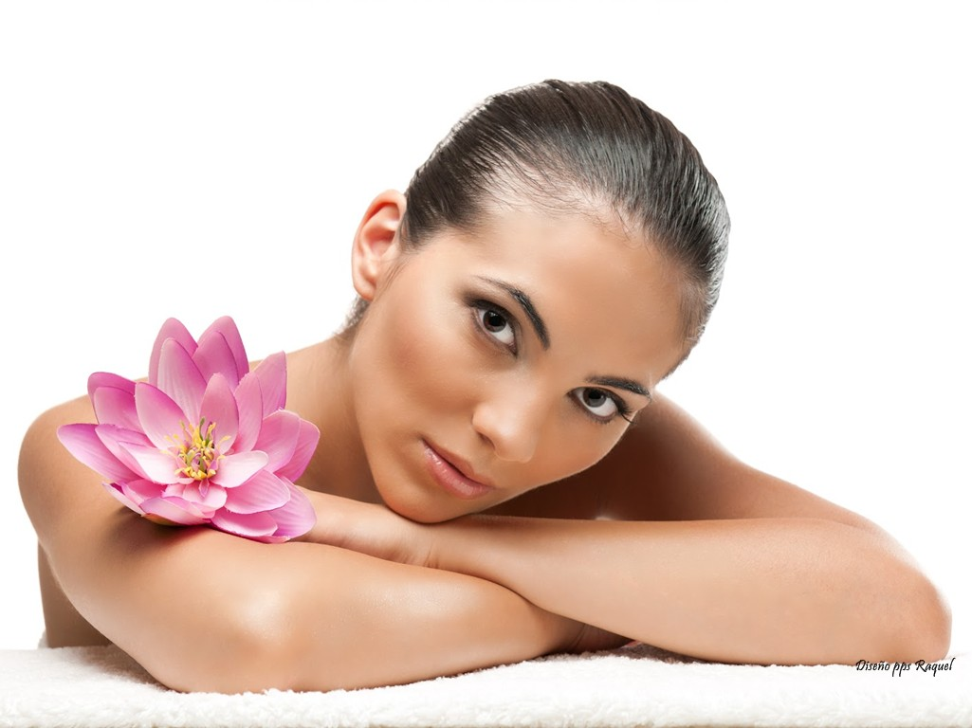

Slide 24
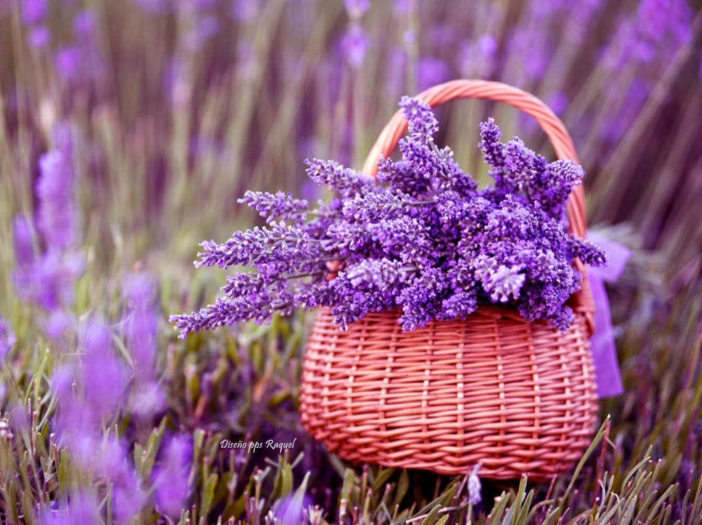
Contemplar las flores es sedante. No despiertan emociones ni conflictos.”
-Sigmund Freud -

Slide 25
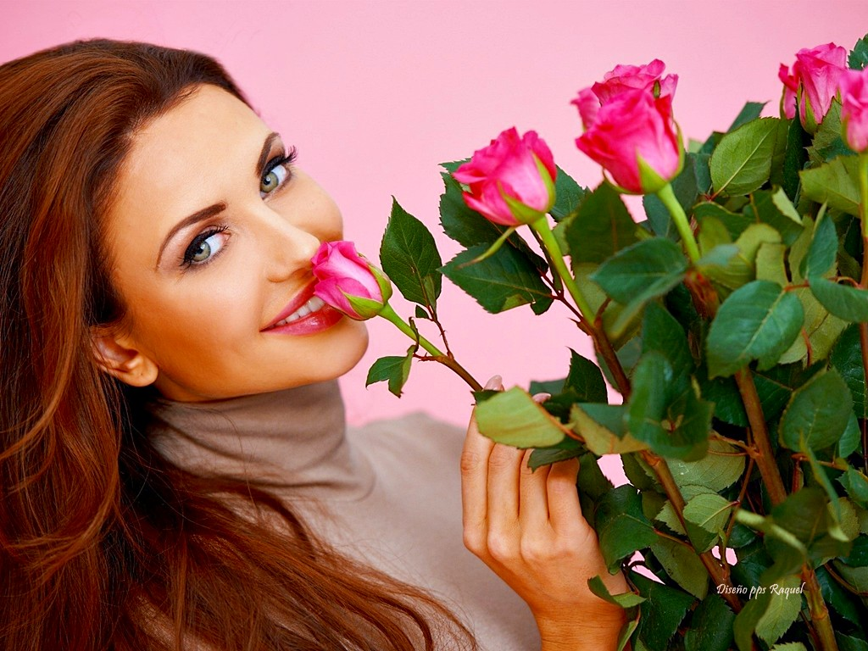

Slide 26
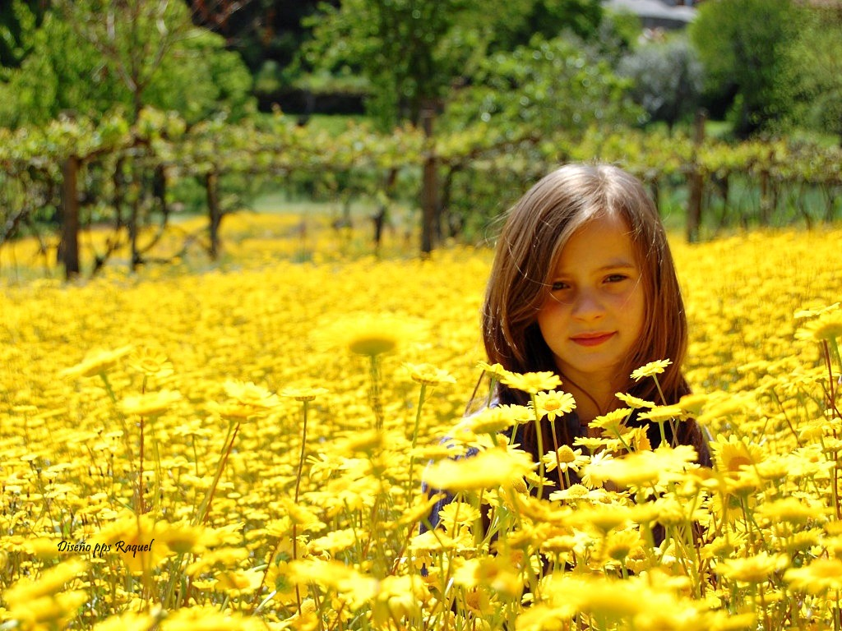
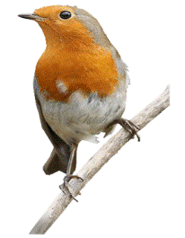
El pájaro cantor jamás se para a cantar en árbol que no da flor.
- José hernández -

Slide 27
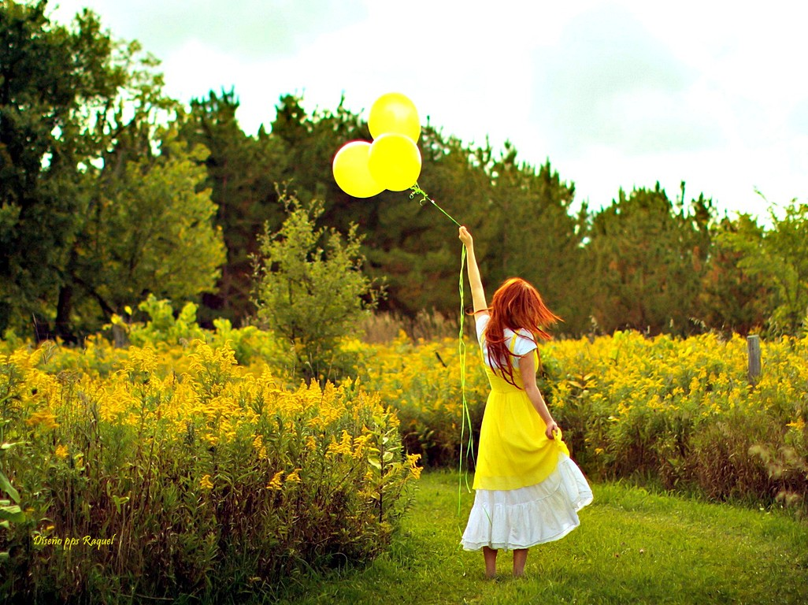

Slide 28
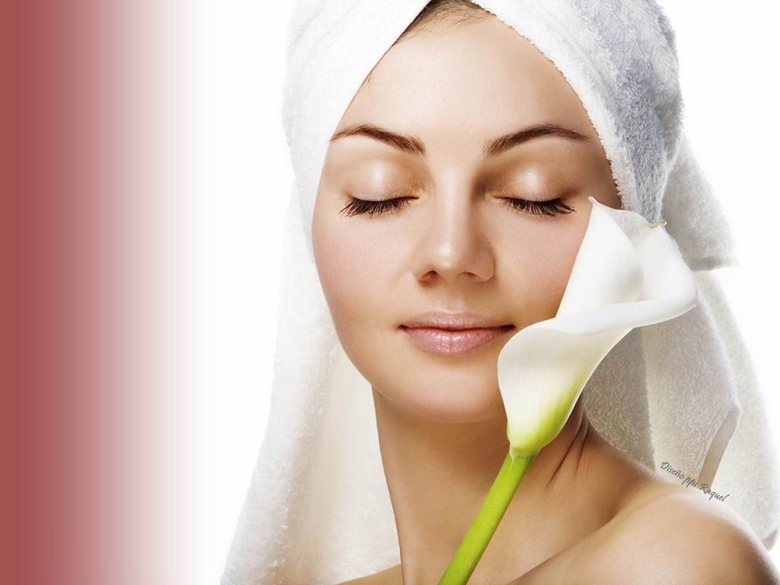
Aunque le arranques los pétalos, no privarás de su belleza a la flor".
-Rabindranath Tagore-

Slide 29
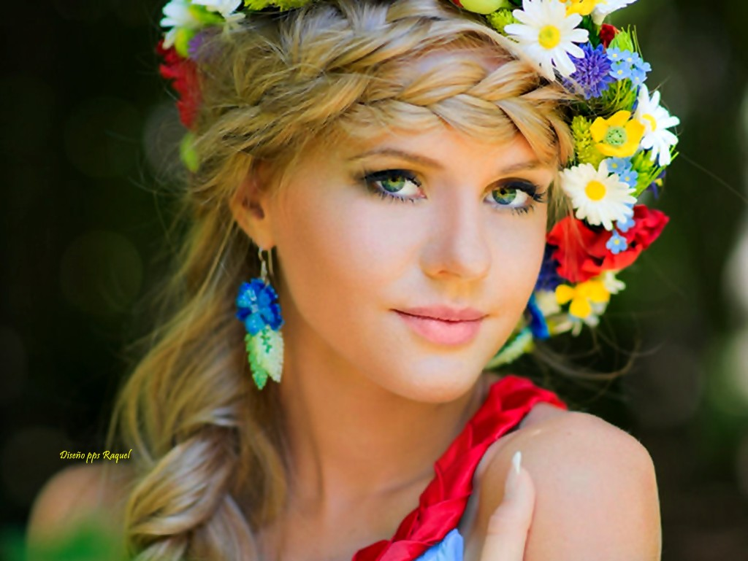

Slide 30
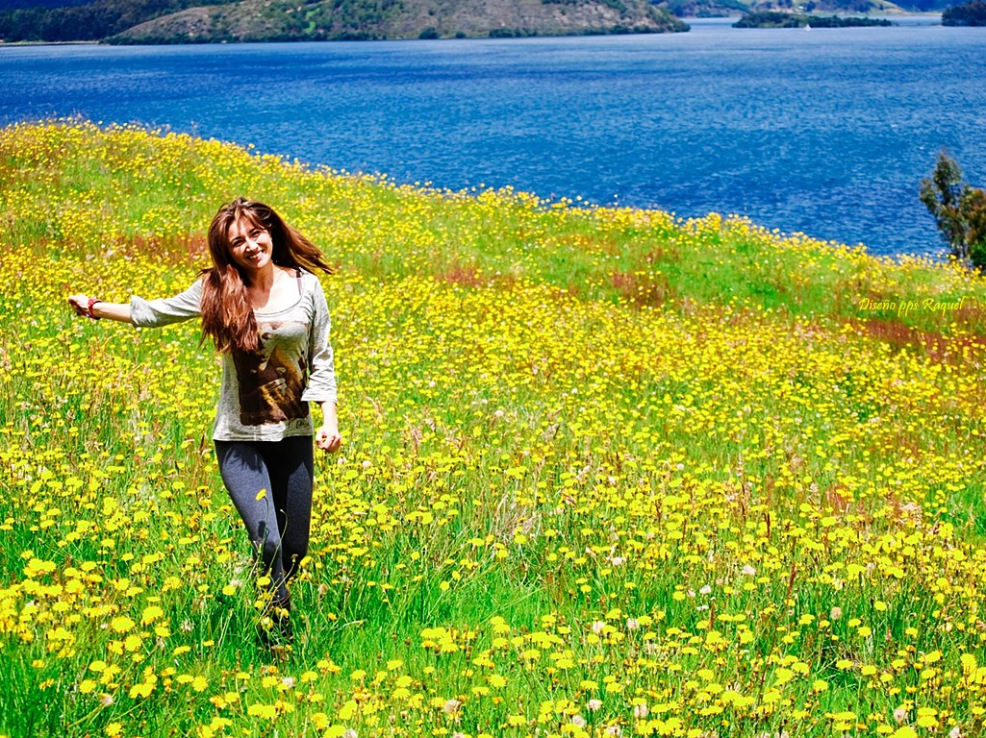

Slide 31
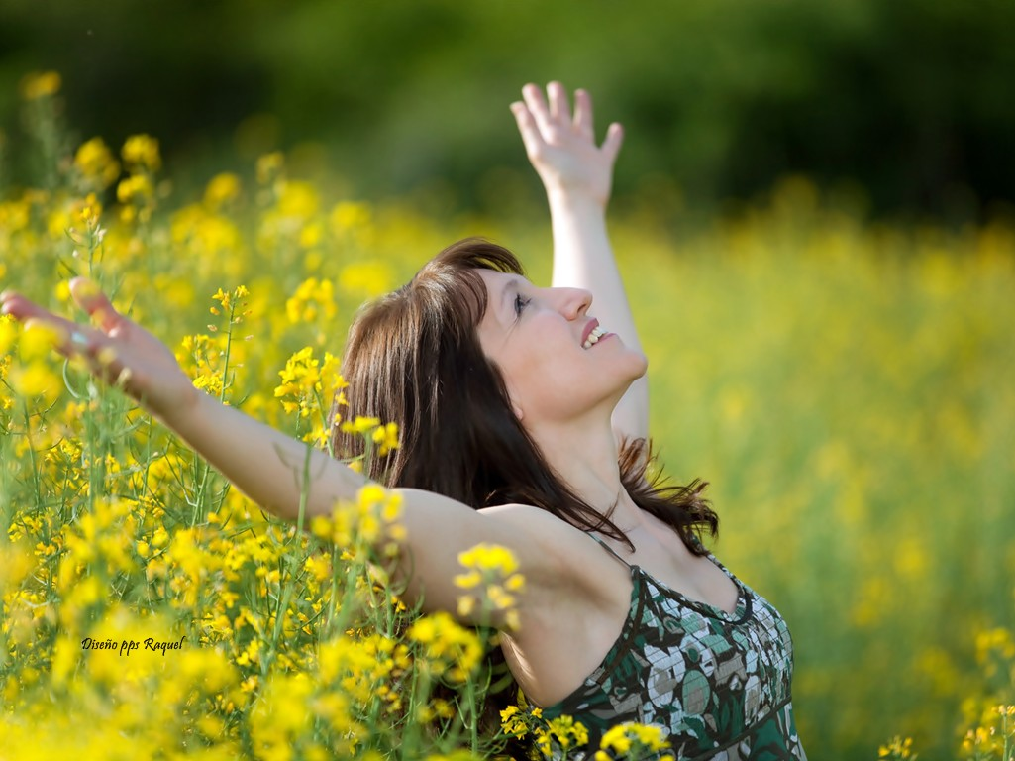
El arte, la gloria, la libertad se marchitan, pero la naturaleza siempre permanece bella.”
-George Gordon, Lord Byron-

Slide 32
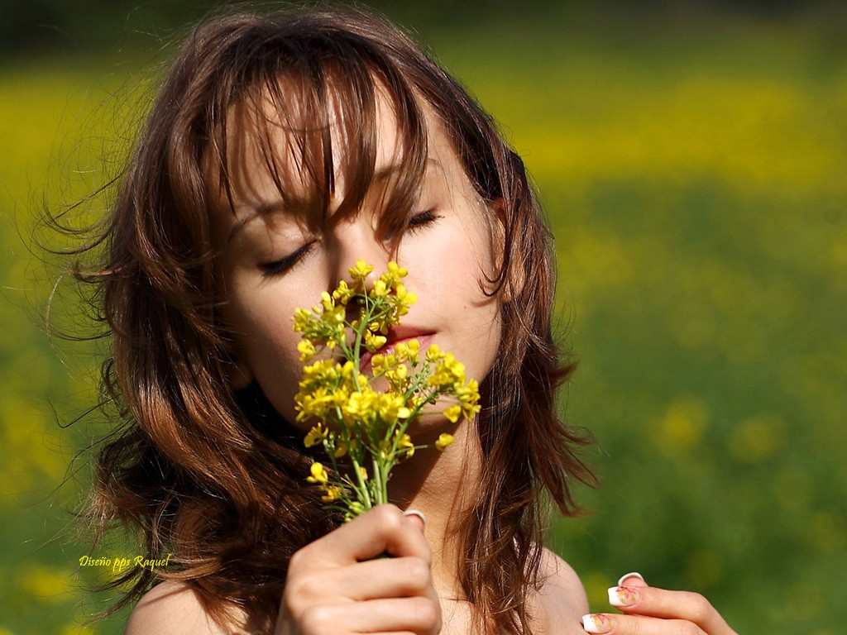

Slide 33
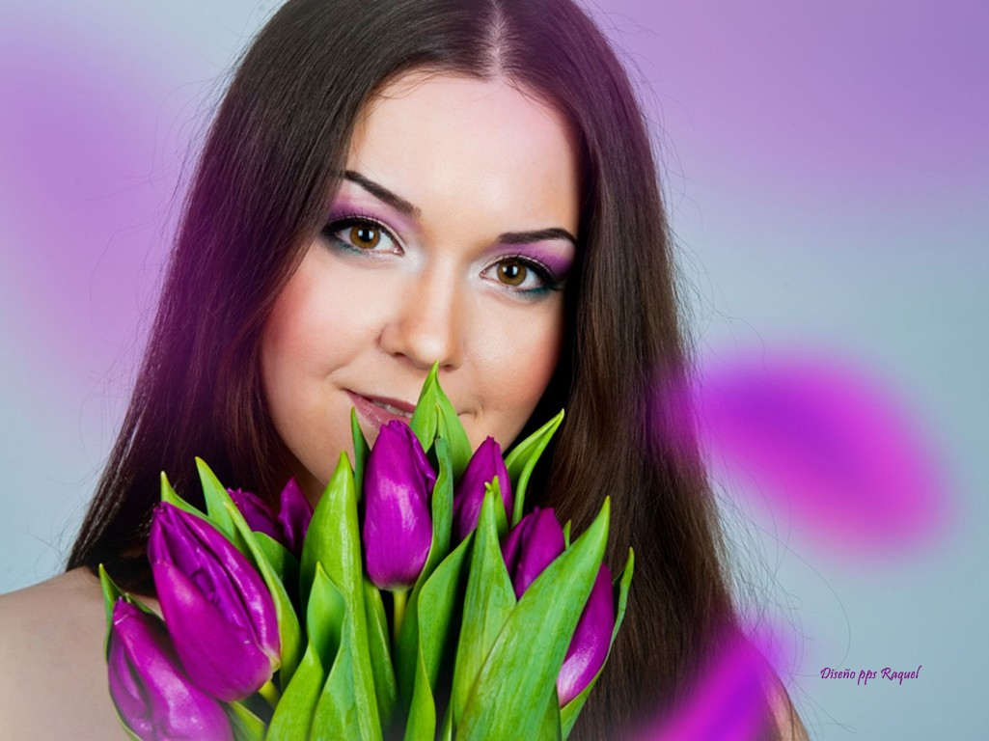
Si tu corazón es un volcán, ¿cómo pretendes que broten las flores?".
-Khalil Gibran-

Slide 34
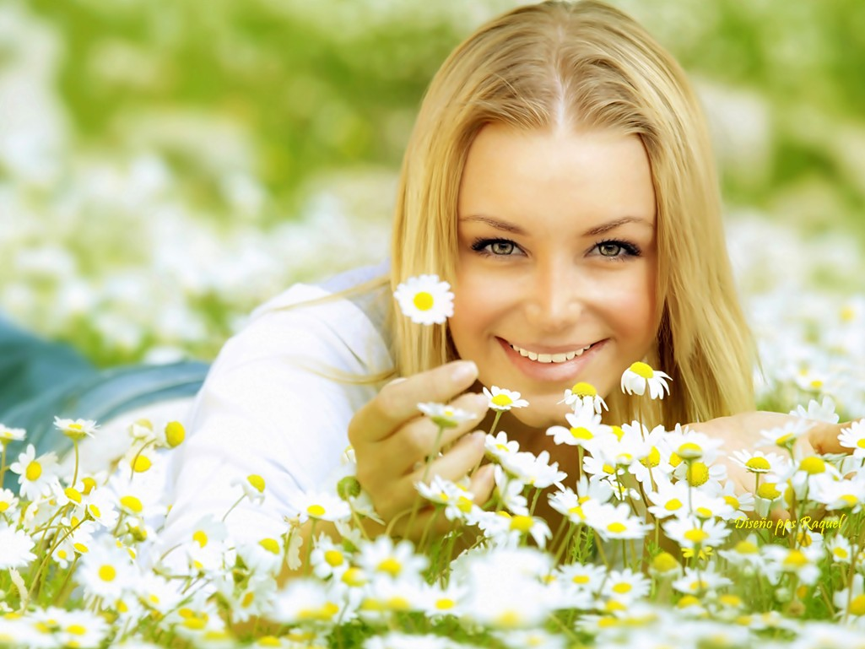

Slide 35
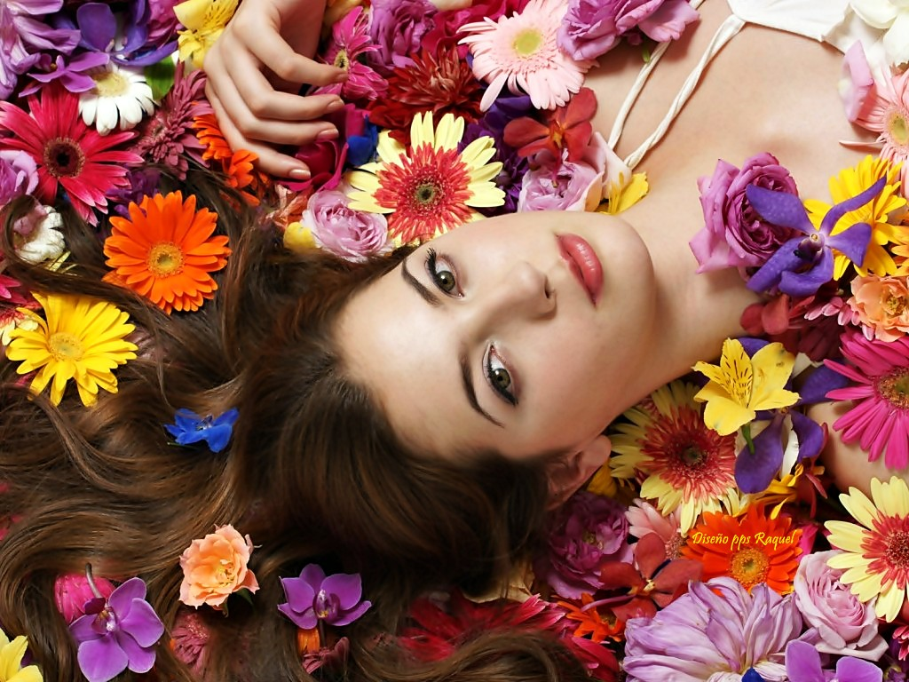

Slide 36
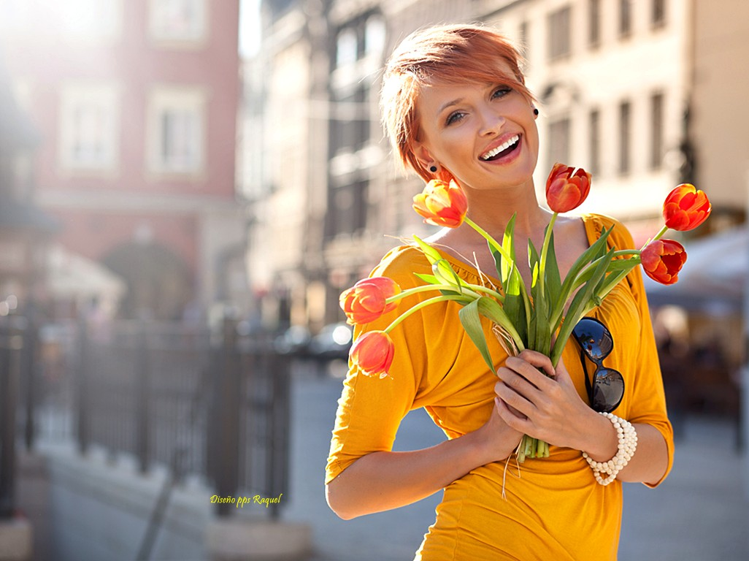
¿ Sabemos que sería de una humanidad que no conociera las flores ?

Slide 37
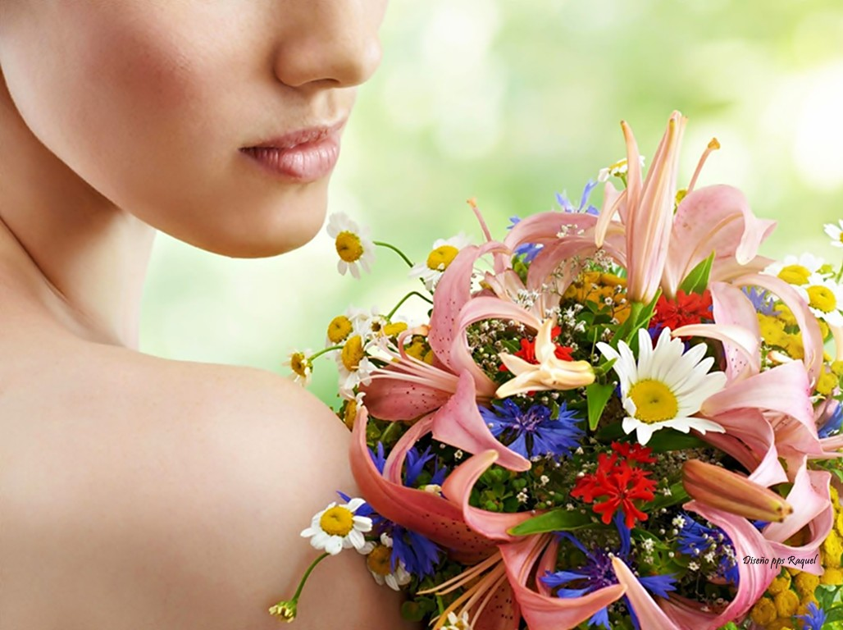

Slide 38
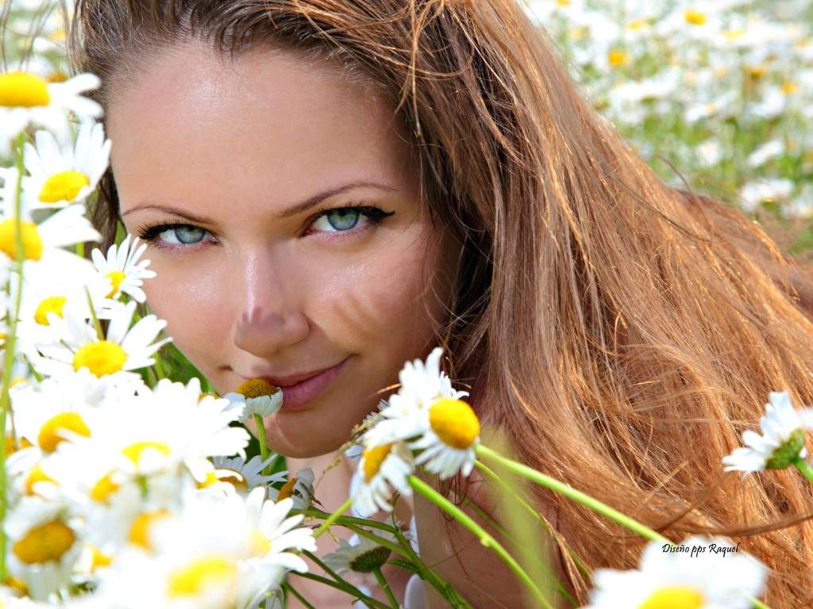

Slide 39
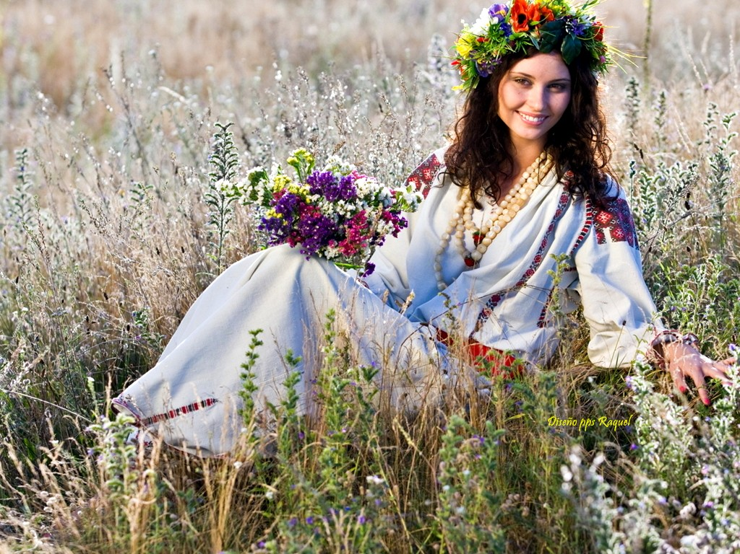
Cuando tu sonrisa desaparece
las flores entristecen

Slide 40
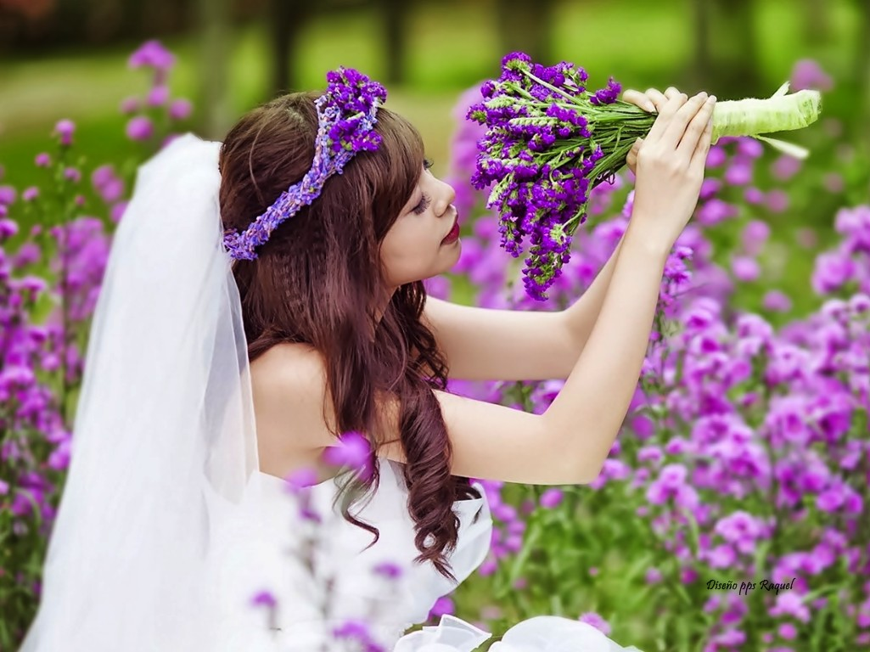

Slide 41
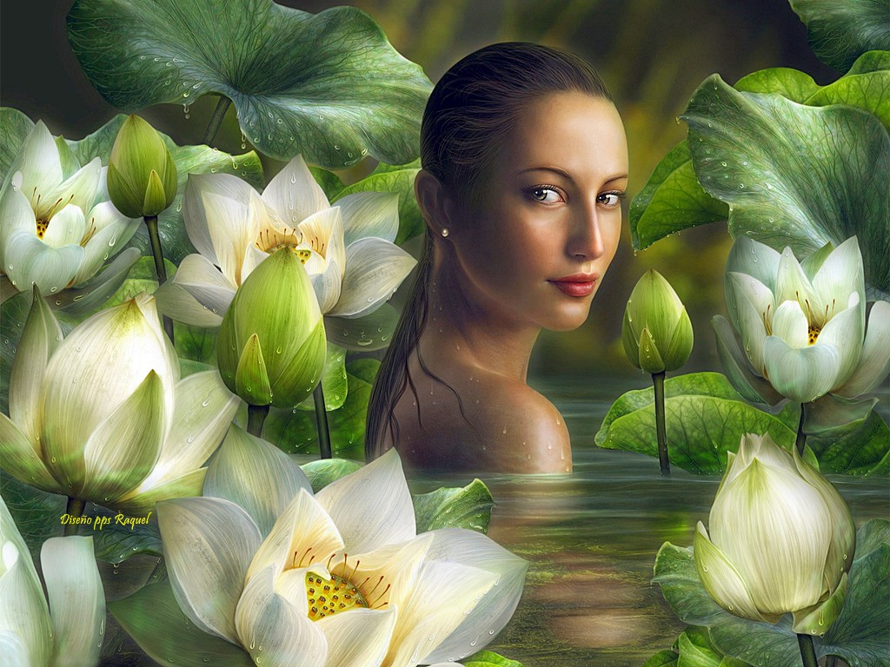

Slide 42
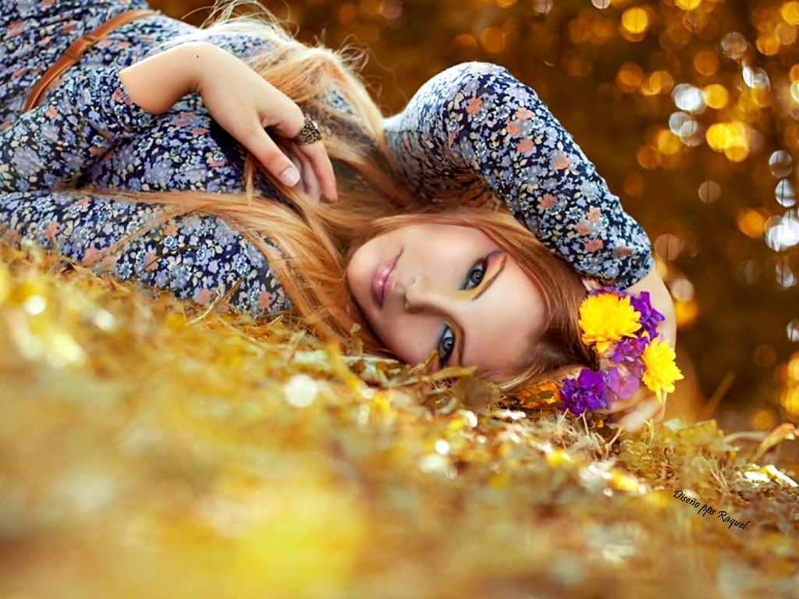
Quiero hacer contigo lo que la primavera hace con los cerezos
-Pablo Neruda-

Slide 43
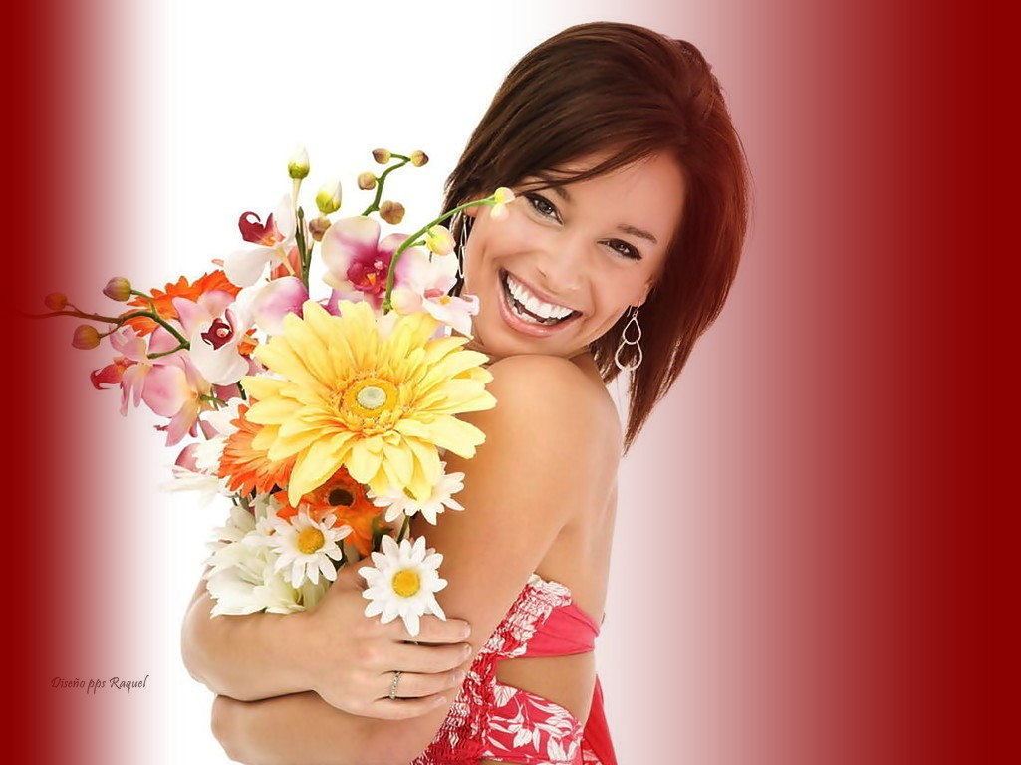

Slide 44
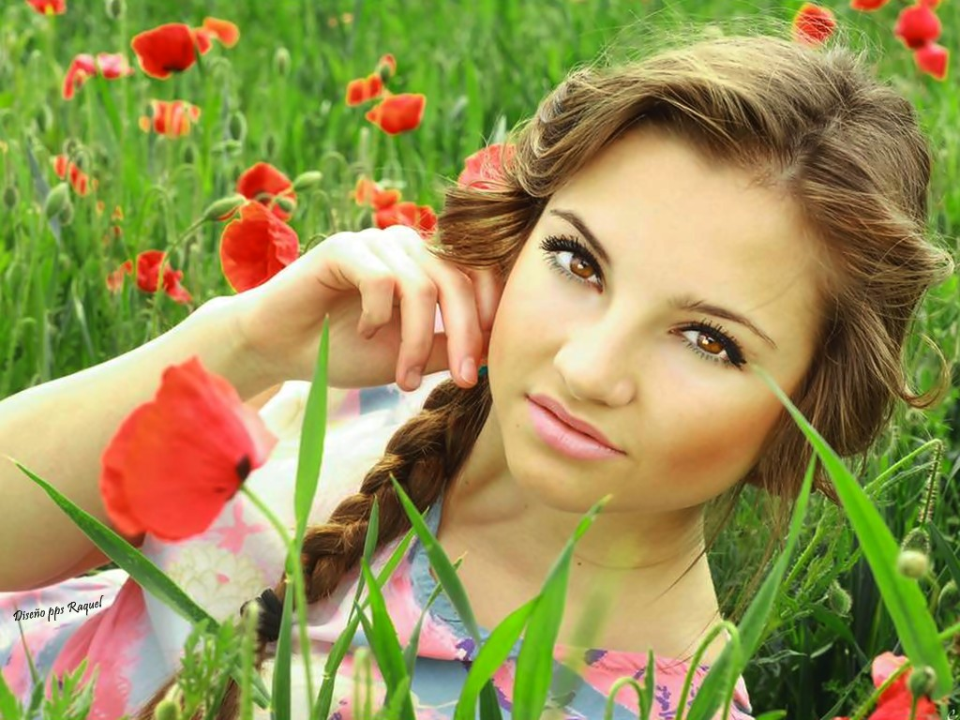

Slide 45
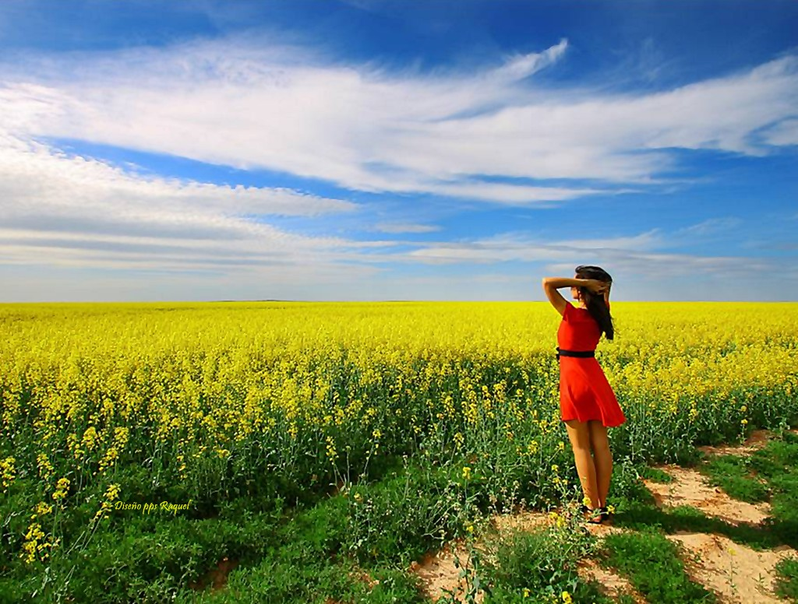
Solo la naturaleza hace grandes obras sin esperar recompensa alguna
-Alexander Herzen-

Slide 46
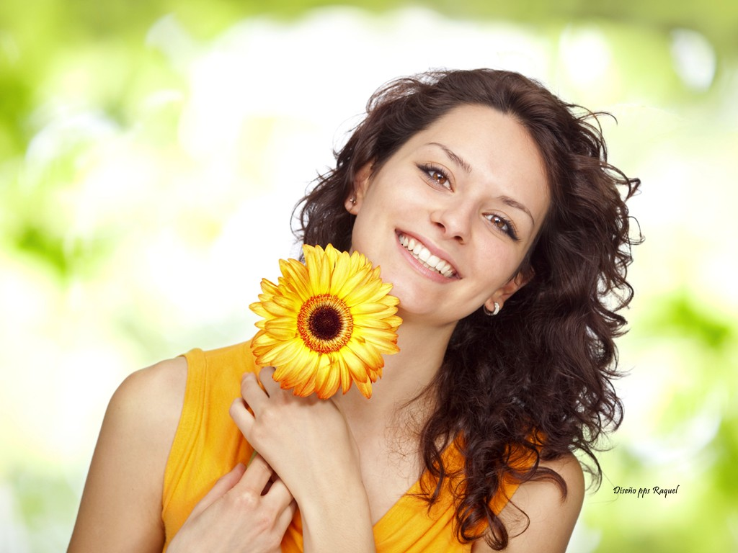

Slide 47
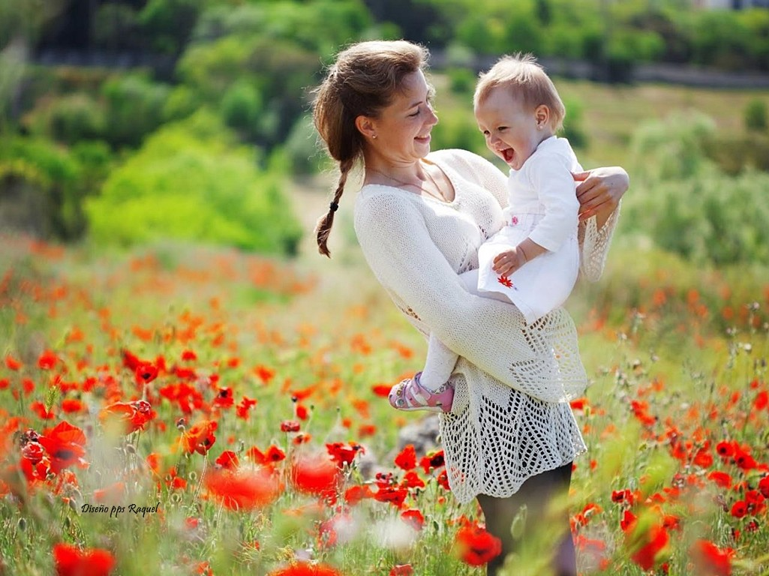
La naturaleza se hace paisaje cuando el hombre la enmarca
-Le Corbusier -

Slide 48
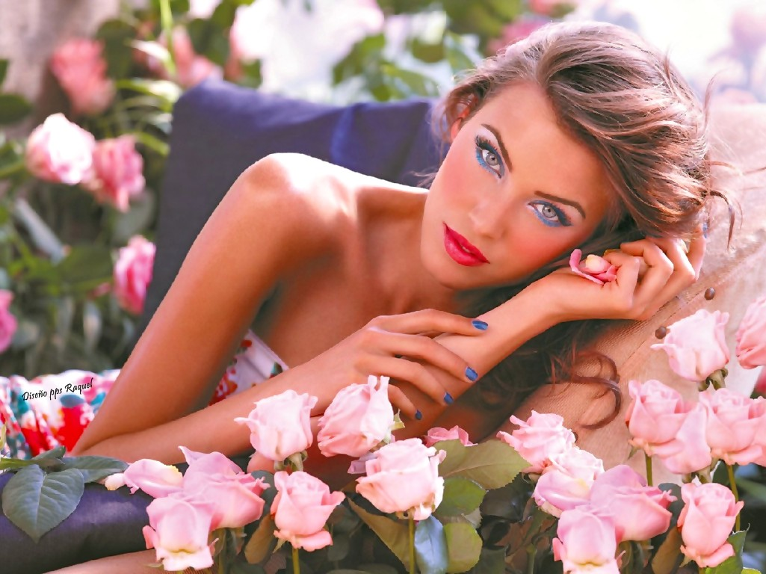

Slide 49
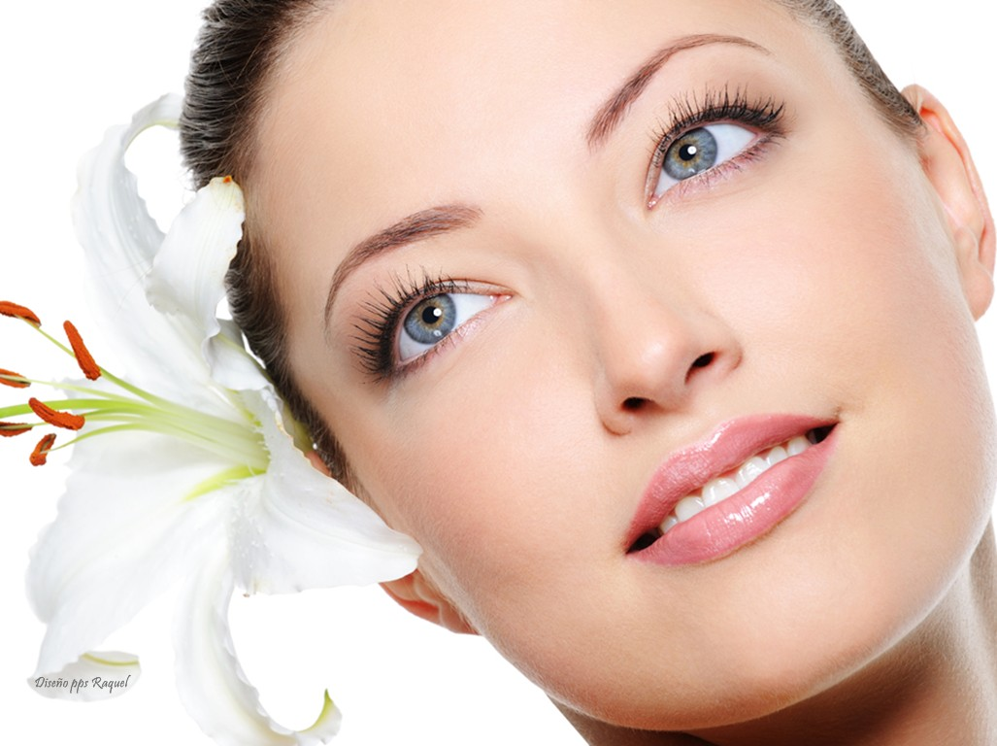

Slide 50

Siempre hay flores para el que desee verlas
-Henri Matisse -

Slide 51


Slide 52


Slide 53

El dinero es un poderoso afrodisíaco, pero las flores logran casi el mismo resultado
-Robert Heinlein -

Slide 54


Slide 55


Slide 56

Detente un momento ,cierra los ojos ,escucha tu respiración
Lo que te ocurre en estos momentos es tu vida
Lo demás es irrelevante

Slide 57


Slide 58


Slide 59

El arte es una manera de expresar lo intenso

Slide 60


Slide 61

Nadie te puede enseñar como vivir lo tendrás que descubrir tu solo , lo ideal es vivir como las flores ,siempre impregnando tu perfume

Slide 62



Slide 63




Accede a la sección que desees desde aquí:
PPS Exclusivos
Dedicatorias | Fechas Especiales | Graciosos | Historia y arte | Lugares | Musicales
Naturaleza y Ciencias | Política | Reflexión | Religiosos | Románticos | Salud
Si deseas recibir pps periódicamente en tu correo electrónico subscríbete aquí:

